Slide 1
MetaGPT Coding Agent · 技术项目分享
自适应上下文
压缩机制
多轮增量开发中的记忆保留、按需压缩与恢复
已上线的两阶段方案 / 未上线的分层优化实验
内容依据：《自适应压缩机制PPT 优化版本.pdf》
Notes:
这个项目围绕 MetaGPT 中 Coding Agent 的上下文记忆展开，具体场景是 Alex 和 RoleZero 的多轮增量开发。一次开发任务会不断读需求、调用工具、写代码、跑构建和修复错误，历史窗口持续增长。介绍分为两个部分：已经上线的 Compaction 与 Summary 两阶段压缩，以及尚未合入 Prod 的分层蒸馏和按需恢复优化。它们的共同目标是在控制上下文压力的同时，让 Agent 保留后续开发真正需要的信息。资料来源：《自适应压缩机制PPT 优化版本.pdf》。

Slide 2
01 背景与问题
多轮增量开发的上下文压力
Alex / RoleZero 在同一个工程中持续增量开发
observe、think、act 反复执行，历史同时积累代码、构建日志和错误修复。
旧方案
增量开发需要的历史
消息数或 token 达到阈值后，
摘要较老消息，保留最近若干条。
改过哪些文件、当前路由表、
函数签名、组件边界与状态流。
能控制窗口增长，
但未区分内容价值与可恢复性。
仅记住“做过登录页”，
不足以支撑下一轮工程决策。
窗口控制必须同时保住工程状态与下一步决策依据。
来源：PDF p1
2 / 32
Notes:
Alex 和 RoleZero 在一个工程里反复经历 observe、think、act。上下文会积累需求、代码块、构建日志、搜索结果、工具输出和历史总结。原有方案在消息数或 token 达到阈值时摘要较老的消息，同时保留最近若干条，能避免窗口直接耗尽。复杂前端增量开发需要更多工程细节：哪些文件已修改、路由是否注册、接口参数如何传递、组件边界在哪里、状态流如何变化，以及错误已经怎样修复。如果历史只剩下“已经做过登录页”，这些信息就不足以支撑下一次开发。资料来源：PDF 第1页。

Slide 3

01 背景与问题
压缩后出现的三类开发问题
丢失路由
新页面未注册，或忘记已有路由。
根因：路由表状态在摘要后不可见。
调用幻觉函数
使用不存在的函数名或错误参数。
根因：接口契约只剩下模糊描述。
重写旧文件
对已有文件凭猜测修改，破坏结构或导出。
结果：构建失败、页面白屏，或新增能力未接上。
来源：PDF p1–2；两张原始报错截图完整保留
3 / 32
Notes:
从开发轨迹中观察到三种高频症状。第一是丢失路由，新页面写好却没有正确注册，或者 Agent 忘记旧路由，截图中的 audit 路由未匹配就是例子。第二是调用幻觉函数，接口契约在摘要后只剩模糊描述，Agent 使用了不存在的函数名或错误参数，第二张截图显示 store.getAssetViews 不是函数。第三是重写旧文件，Agent 看不到已有结构和导出信息，只能凭猜测修改。这些错误会表现为构建失败、页面白屏或功能没有接上。资料来源：PDF 第1至2页，两张报错截图来自原文。

Slide 4
01 背景与问题
Memory 中的高体积可恢复内容
压缩前
Buffer 总量
主要 token 大户
第一次
31 条 / 50,334 tokens
核心代码 18,629 tokens（37%）
页面文件 5,609 tokens（11%）
第二次
31 条 / 29,817 tokens
Competitors.tsx：7,628 tokens
About.tsx：4,469 tokens
Editor.write 的完整代码已落盘，仍作为全文进入 Memory。
旧摘要保留意图、文件与状态，却缺少关键决策、工具记录、错误与修复。
早期脚手架准则和 README 仍影响后续开发，不能只按消息年龄判断价值。
来源：PDF p2–3；第二次原文占比为 52% / 31%，分母未说明，此处保留 token 原值。
4 / 32
Notes:
电商网站日志体现了可恢复内容对窗口的占用。第一次压缩前有三十一条消息，总量五万零三百三十四 tokens，其中 Editor.write 核心代码约一万八千六百二十九，占百分之三十七，页面文件约五千六百零九，占百分之十一。第二次仍是三十一条消息，总量二万九千八百一十七，Competitors.tsx 约七千六百二十八，About.tsx 约四千四百六十九。原文第二次写了百分之五十二和百分之三十一，但没有说明分母，不能直接当作占整个 Buffer 的比例。完整代码已经落盘，后续可以用 Editor.read 重读，却仍作为全文进入 Memory。旧摘要还缺少关键决策、工具使用记录、错误及解决方法。消息出现得早也不代表价值低，脚手架开发准则与 README 可能在后续每轮开发中都重要。资料来源：PDF 第2至3页。

Slide 5
02 设计思考
相关实践带来的设计启发
Manus
Claude Code
Reduce
MicroCompact：替换长工具返回值。
将旧信息变为引用或短摘要。
Session Memory：异步增量维护摘要。
Offload
Auto Memory：长期记忆渐进加载。
将长工具输出与资料沉入文件系统。
Isolate
Auto Dream：整理已有记忆。
用子代理隔离不同任务上下文。
完整轨迹写盘，为后续恢复保留入口。
上下文保留“引用 + 小摘要”，细节按需回取。
来源：PDF p3；本页沿用 PDF 的调研描述
5 / 32
Notes:
原文调研把 Manus 的上下文管理分成 Reduce、Offload 和 Isolate。Reduce 将旧信息变成引用或短摘要，Offload 把大段工具输出和资料沉到文件系统，Isolate 用子代理隔离不同任务的上下文。核心是对话保留引用与小摘要，必要时通过路径、URL 或任务标识取回细节。原文对 Claude Code 的观察包含四个机制：MicroCompact 在请求前替换较长工具返回并保留最近几轮，Session Memory 异步增量更新摘要，Auto Memory 提取长期记忆并渐进加载，Auto Dream 整理记忆。完整轨迹写盘同样体现可恢复压缩，尽量延后 full compact 可以推迟不可逆信息损失。本页沿用 PDF 的调研描述，没有扩展为对这些产品当前实现的额外断言。资料来源：PDF 第3页。

Slide 6
02 设计思考
自适应压缩的设计原则
按 token 压力触发
优先压缩可恢复细节
消息条数不能反映真实负载。
临近风险区再支付模型成本与延迟。
已写入磁盘的代码可通过路径重读。
网页资料也可保留 URL 作为入口。
按语义类型保留信息
保护最近上下文与长期依据
代码保留接口，推理保留决策，
工具结果保留关键错误与执行状态。
保留当前工具反馈、任务进度，
也保护早期脚手架使用准则。
局部压缩优先，整体摘要兜底
局部替换保留消息顺序与恢复入口，只有收益不足时才合并历史消息。
来源：PDF p3–4；原文将记忆可观测列为思考项，未作为本项目重点
6 / 32
Notes:
触发条件应反映真实的 token 压力，而不只看消息条数。二十条短计划可能只有几千 tokens，一条 Editor.write 就可能包含几百行代码。压缩会增加调用成本和延迟，摘要也必然损失信息，因此窗口充足时保留原始内容，接近阈值再压缩。已经落盘的代码和可通过 URL 重访的资料适合优先压缩。内容类型决定保留粒度：代码重点保留接口与路由，推理保留决策依据和状态信息，工具输出保留结果与关键错误。最近几轮工具反馈和进度需要保护，早期但长期有效的脚手架规则也应保护。局部替换先保留顺序和恢复入口，收益不足再整体摘要。原文将记忆可观测列为思考项，同时说明它不是本项目的重点。资料来源：PDF 第3至4页。

Slide 7
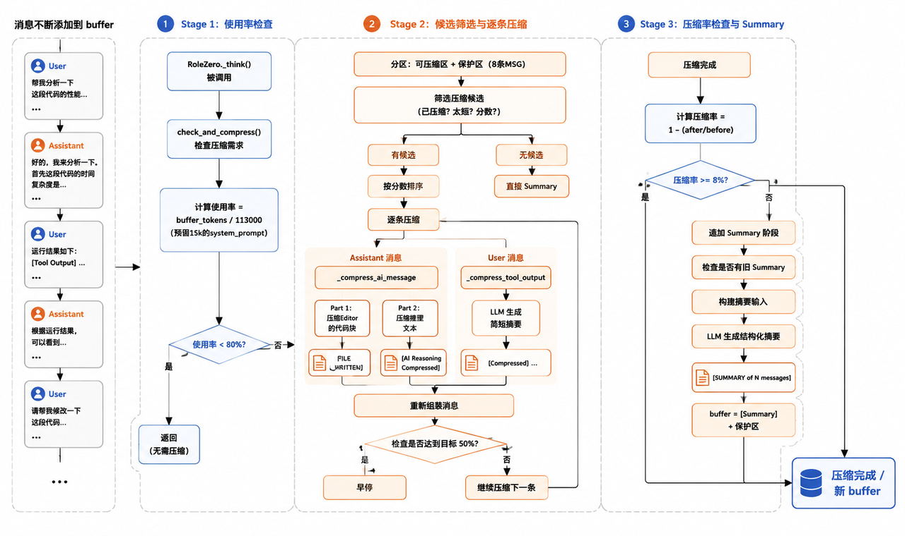
03 已上线机制
已上线方案的完整流程
触发检查
在 _think() 前，
检测 Buffer 使用率。
局部压缩
先筛选候选，
逐条压缩并复算。
整体摘要
局部收益不足时，
合并旧消息并回写。
来源：PDF p4；完整原图
7 / 32
Notes:
完整流程分成触发检查、局部压缩和整体摘要。每次 RoleZero._think 之前量 token，达到触发阈值才真正进入压缩。局部阶段先划分保护区，再评估候选消息，按压缩性和长度优先处理高收益内容。代码、推理和工具输出分别产生不同形式的短表示，保留路径、用途、接口契约、关键决策和错误。每处理一条都复算占用，达到目标就早停。找不到候选或总体收益低于门槛时，才进入 Summary，合并旧消息并保留最近历史。原文有“不需要大模型介入”的思考表述，但配置与流程也包含轻量模型，因此不能将本机制解释为完全不调用模型。资料来源：PDF 第4页原图及第5至8页。

Slide 8
03 已上线机制
触发入口与默认预算
if self.config.role_zero.enable_compressable_memory:
await self.rc.memory.compress(extra_context=super()._get_prefix())
memory = self.rc.memory.get(self.memory_k)
有效窗口：128,000 − 15,000 = 113,000 tokens
max_context_tokens 预留 system prompt 后，按有效窗口计算 Memory 使用率。
80%
50%
触发阈值，约 90,400 tokens
早停目标，约 56,500 tokens
来源：PDF p5；compress_model_name = gpt-4o-mini（原文配置）
8 / 32
Notes:
压缩入口放在 RoleZero._think 的开头。配置 enable_compressable_memory 开启后，先调用 memory.compress，传入额外前缀上下文，再从 Memory 中取得后续请求使用的消息。真正消耗上下文的是 think 阶段构造 LLM 请求，所以这个位置便于透明接入。默认总窗口为十二万八千 tokens，给 system prompt 预留一万五千，有效窗口十一万三千。使用率百分之八十对应约九万零四百，达到这里触发；百分之五十对应约五万六千五百，达到这里即可早停。原文压缩模型配置为 gpt-4o-mini，这是该方案的参数记录。资料来源：PDF 第5页。

Slide 9
03 已上线机制
Compaction 的候选选择与早停
01 拆分可压缩区与保护区，最近 8 条原样保留。
50%
02 逐条计算可压缩性分数。
达到目标即可停止。
03 按分数与长度排序，优先处理收益高的消息。
8%
04 替换大块内容，保持消息条数与顺序。
整体压缩收益门槛。
低于门槛时切换 Summary。
05 每压完一条重新计算使用率。
没有候选，或局部释放空间太少，都进入 Summary。
50% 是早停目标，不能保证每一次局部压缩都达到。
来源：PDF p5–7
9 / 32
Notes:
Compaction 压缩消息内部的大块内容，不改变消息条数与顺序。先将 Buffer 分成可压缩区和保护区，最近八条原样保留。可压缩区逐条计算分数，候选按分数与长度排序，从最值得处理的消息开始。每替换一条都重算使用率，低于百分之五十就停止，以免在窗口已经够用时继续损失信息。随后检查整体压缩率，达到百分之八或以上就结束；找不到候选或者收益低于百分之八，则说明剩余内容难以继续通过单条压缩释放大量空间，进入 Summary。百分之五十是早停目标，并不等于每次操作一定达到。资料来源：PDF 第5至7页。

Slide 10
03 已上线机制 · 压缩样例
代码压缩：保留恢复入口与接口
原始消息：Editor.write 的完整代码块
实现已写入磁盘，历史窗口只需保留文件路径、用途与导出签名。
[FILE_WRITTEN: shadcn-ui/src/pages/SchedulePublish.tsx]
Purpose: Schedule publishing page with conflict detection
Exports: SchedulePublish(): JSX.Element
[/FILE_WRITTEN]
需要细节时，调用 Editor.read(path) 重读。
另一种标记形式为 <compressed path="...">，同样保留恢复入口。
来源：PDF p6；保留原始压缩产物示例
10 / 32
Notes:
代码示例来自 SchedulePublish.tsx。原始 Editor.write 消息包含整份实现，但实现已经写入磁盘。压缩产物保留文件路径 shadcn-ui/src/pages/SchedulePublish.tsx，说明该页面用于带冲突检测的排班发布，并保留 SchedulePublish 函数返回 JSX.Element 的导出签名。后续需要内部实现时可以调用 Editor.read 读取文件。另一种形式是 compressed 路径标记，作用仍是保留恢复入口。这里压掉的是历史消息中的代码全文，文件用途和接口没有消失。资料来源：PDF 第6页。

Slide 11
03 已上线机制 · 压缩样例
推理压缩：保留决策与不变量
原始消息：智能排班系统第二轮开发的长篇说明
压缩后保留约束、冲突处置、接口字段与状态流。
[AI Reasoning Compressed]
自动排班算法完成。硬约束：可用性 / 门店 / 技能 / 状态。
软约束：工时 / 休息 / 连续天数 / 公平。
6 种冲突（duplicate_schedule、leave_conflict 等）。
error 级阻止发布，warning 可确认后发布。
状态流：draft → published → confirmed，另有 cancelled 分支。
不变量 1 / 4 / 5 已验证。
ScheduleTemplate：id、name、locationId、departmentId?、description?、schedules[]、
createdBy、createdAt。接口契约继续留在上下文中。
来源：PDF p6–7；原文示例整理
11 / 32
Notes:
推理样例是智能排班系统第二轮开发完成后的长说明。压缩后保留自动排班完成状态，硬约束包括员工可用性、门店、技能和状态，软约束包括工时、休息、连续工作天数与公平。六种冲突中示例列出了 duplicate_schedule 和 leave_conflict，error 级阻止发布，warning 可以确认后发布。ScheduleTemplate 契约继续保留 id、name、locationId、可选 departmentId、可选 description、schedules 数组、createdBy 和 createdAt。状态从 draft 进入 published 再到 confirmed，并有 cancelled 分支。不变量一、四、五已经验证。保留这些信息的目的，是让下一步代码修改仍理解已有约束和决策结果。资料来源：PDF 第6至7页。

Slide 12
03 已上线机制 · 压缩样例
工具输出压缩：保留结果与错误
原始输出：pnpm install + build，约 3,000+ 字符
Lockfile 信息、430 个新增包、60+ 项依赖清单、2,574 个转换模块，
以及 dist 产物与构建耗时。大部分日志不影响下一步决策。
[Compressed] pnpm install 完成（+430 packages），
pnpm run build 成功。
dist: index.html 0.75 kB, index.css 62.29 kB, index.js 487.42 kB。
构建耗时 4.21 s。
保留运行状态、关键错误、产物大小与耗时。
来源：PDF p7；也可使用 <tool_compressed> 标记
12 / 32
Notes:
工具结果示例是 pnpm install 和 pnpm run build。原始输出超过三千字符，包含锁文件信息、新增四百三十个包、六十多项依赖与二千五百七十四个转换模块。压缩产物保留安装完成和构建成功，dist 产物大小分别为 index.html 零点七五千字节、样式文件六十二点二九千字节、脚本文件四百八十七点四二千字节，构建耗时四点二一秒。长日志中与下一步无关的重复信息可以省略，但关键错误、运行结果、产物与耗时仍需保留。工具输出也可采用 tool_compressed 标记。资料来源：PDF 第7页。

Slide 13
03 已上线机制
Summary 的增量摘要契约
局部收益不足时，合并更早历史
摘要必须保留
保护范围扩大到最近 16 条消息。
用户需求、项目背景
已有历史 Summary 作为
prev_summary 输入，继续增量摘要。
文件修改、API Contracts
关键决策、完成任务
旧消息合并为一条
[SUMMARY of N messages]。
未解决问题、下一步
整体摘要会丢失原文，因而推迟到真正需要时。
释放空间更快，但 trace、错误栈、函数参数与工具细节可能无法从摘要恢复。
来源：PDF p2、p7–8
13 / 32
Notes:
如果 Compaction 找不到候选或者收益低于百分之八，继续逐条压缩的收益已经很低，也会增加小模型调用。Summary 扩大保护区，最近十六条消息保留原样。已有的历史 Summary 作为 prev_summary 输入，结合更早旧消息进行增量摘要，产物是一条 SUMMARY of N messages。摘要必须包含用户需求、项目背景、文件修改、API Contracts、关键决策、已完成任务、未解决问题和下一步。它能更快释放窗口，但原始 trace、错误栈、函数参数和具体工具记录可能无法再从摘要中恢复，因此只在局部收益不足时使用。资料来源：PDF 第2页、第7至8页。

Slide 14
03 已上线机制
时间保护与骨架文件保护
保住当前任务的连续性
保住长期工程依据
8 / 16
todo.md、README.md
requirements.txt、App.tsx
Compaction 最近 8 条不动。
Summary 最近 16 条不动。
Layout、router
消息年龄不等于信息价值。
早期加载的脚手架规则可能持续约束开发，保护它们有助于避免丢路由与重复创建。
来源：PDF p2、p8；已上线方案的保护规则
14 / 32
Notes:
保护机制同时关注当前任务和长期工程依据。时间保护在 Compaction 中保留最近八条消息，在 Summary 中保留最近十六条，避免把刚发生的工具错误、修改和任务推进过早摘要。文件保护包括 todo.md、README.md、requirements.txt、App.tsx、Layout 和 router，它们未必占用最多 tokens，却影响路由注册、组件调用和工程结构。前端开发准则和脚手架说明通常很早进入历史，但会约束后续很多轮开发，所以消息年龄不能直接作为信息价值标准。资料来源：PDF 第2页、第8页。

Slide 15
04 已上线方案实验
总体实验：成本与完成度
方案
平均单轮成本
完成度 / Score（原文）
baseline
1.84
1.56
压缩阈值 0.6
1.24
1.56
压缩阈值 0.8
1.72
1.88
0.6 更省成本，0.8 在原文总体表中完成度更高。
0.8 的成本略低于 baseline，原文据此选择较晚触发作为折中。
（0：失败/1：部分开发成功/2：全部开发成功）
来源：PDF p8
15 / 32
Notes:
原文总体实验表给出 baseline 平均单轮成本一点八四、完成度一点五六，阈值零点六为一点二四和一点五六，阈值零点八为一点七二和一点八八。按这张表，零点六更省成本，但完成度没有提高；零点八成本略低于 baseline，完成度更高，原文认为是更合理的折中。需要保留一个数据限制：原文把完成度定义为自有 Evaluator 和 GUI 测试中成功需求数除以总需求数，但表中数值超过一，评分范围与定义不一致。成本单位也没有说明。因此数值作为原文 Score 展示，不解释成成功率百分比，也不添加货币单位。资料来源：PDF 第8页。

Slide 16
04 已上线方案实验
三个 Case 的实验明细
方案
Case 1
Case 2
Case 3
baseline
1.44 / 1.60
1.73 / 1.40
1.94 / 1.50
阈值 0.6
0.96 / 1.40
1.26 / 1.80
1.45 / 2.00
阈值 0.8
1.47 / 1.83
1.62 / 2.00
2.08 / 1.83
阈值 0.8 的 Score 在三个 Case 中均高于 baseline。
Case 1 与 Case 3 的成本也更高，个案表现仍存在差异。
单元格为 Cost / Score；总体表与明细表聚合口径未说明，不按同一范围重算。
来源：PDF p9；全部明细保留
16 / 32
Notes:
分 Case 表提供更细的成本与 Score。baseline 三个 Case 分别是一点四四与一点六、一点七三与一点四、一点九四与一点五。阈值零点六分别是零点九六与一点四、一点二六与一点八、一点四五与二。阈值零点八分别是一点四七与一点八三、一点六二与二、二点零八与一点八三。零点八在三个 Case 中 Score 都高于 baseline，但 Case 一和三的成本也更高，说明总体折中不能替代每个案例的实际表现。这些明细的简单均值与上一页总体表不完全一致，原文没有说明是否使用相同聚合范围，因此两张表保留各自口径。资料来源：PDF 第9页。

Slide 17
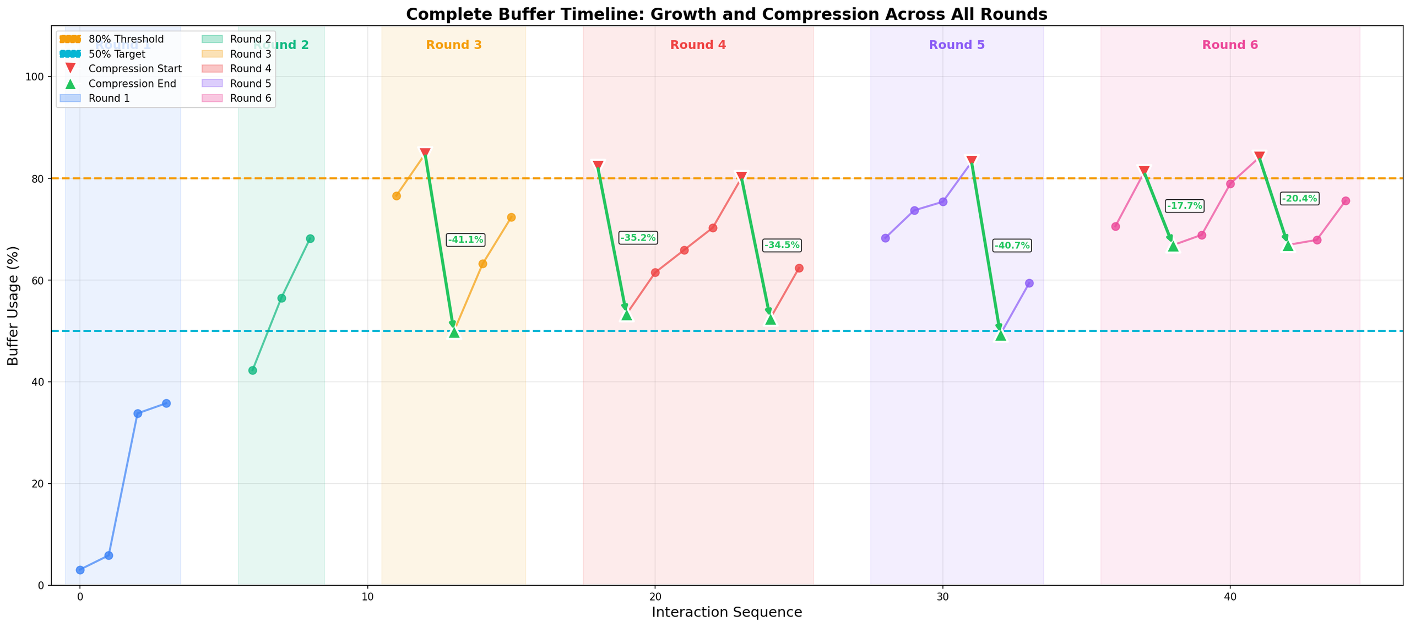
04 已上线方案实验 · Case 3
阈值 0.8 下的 Buffer 时间线
80% 触发，50% 为早停目标；红色表示开始，绿色表示结束，箭头标注压缩比例。
来源：PDF p9；横轴为交互检查点，纵轴为 Buffer 使用率
17 / 32
Notes:
这张原图记录 Case 三、阈值零点八任务从开始到结束的六轮优化。横轴按时间排列交互检查点，纵轴是 Buffer 使用率。百分之八十的虚线表示触发阈值，百分之五十表示压缩后早停目标。红色向下三角标记开始，绿色向上三角标记结束，连线标注前后缩减比例。六次压缩比例为百分之四十一点一、三十五点二、三十四点五、四十点七、十七点七和二十点四。后期压缩后不一定回到百分之五十，目标线是提前停止的条件。资料来源：PDF 第9页原图及第10页说明。

Slide 18
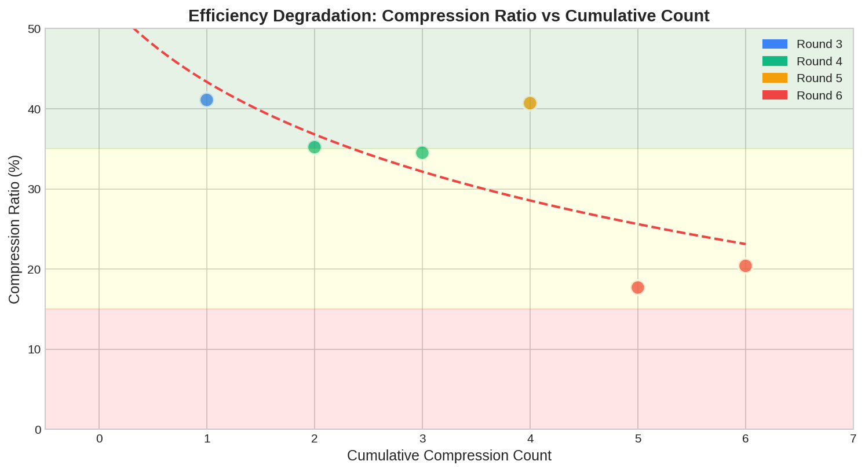
04 已上线方案实验
局部压缩收益随轮次下降
收益衰减
累计压缩次数增长，
可恢复冗余逐渐耗尽。
末期压缩率约为
18%–20%。
整体趋势下降，
并非严格单调。
支持整体摘要兜底。
来源：PDF p10；拟合曲线为本次任务的趋势展示
18 / 32
Notes:
原图把累计压缩次数和压缩率对应起来。随着任务继续推进，可恢复的重复和高体积内容逐渐处理完，后续局部压缩总体上越来越难释放同样多的空间。末期收益降到大约百分之十八至二十，支持在边际收益不足时采用 Summary 兜底。这个趋势并非严格单调，中间有一次百分之四十点七高于之前的百分之三十四点五。拟合虚线是该任务的观察性趋势，没有原文支持的普遍拟合公式。资料来源：PDF 第10页。

Slide 19
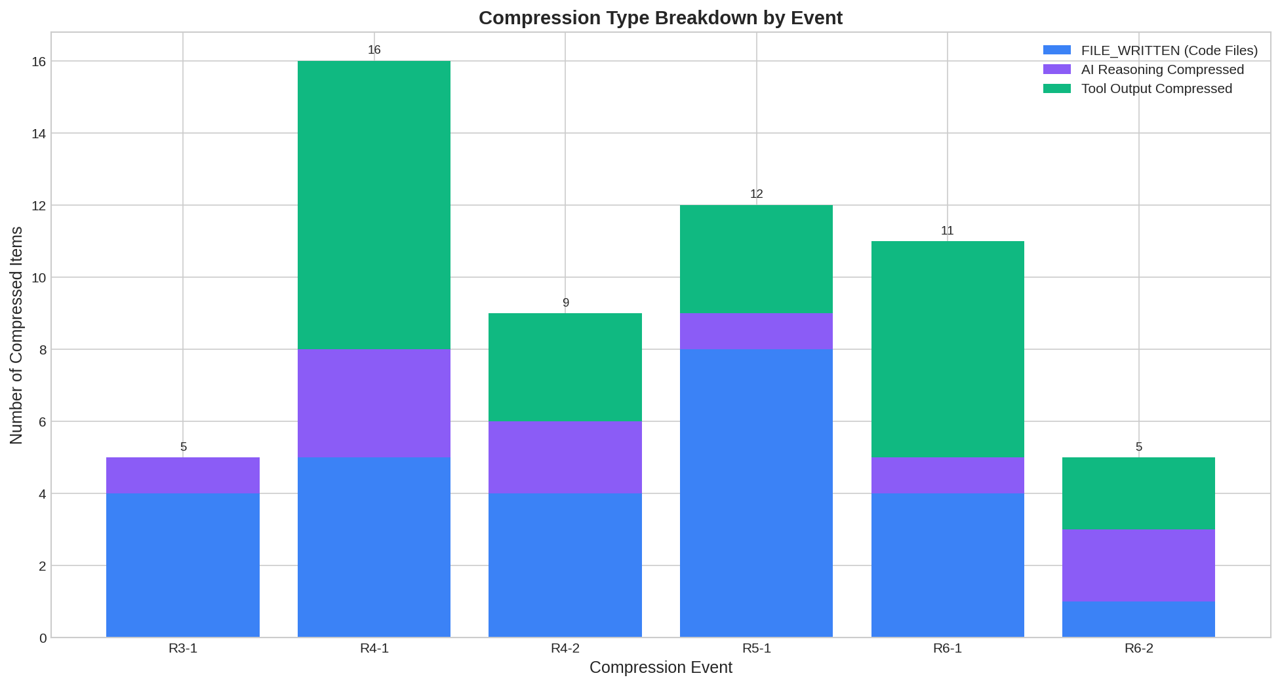
04 已上线方案实验
压缩内容以代码与工具结果为主
三个类型
代码文件
FILE_WRITTEN
推理文本
AI Reasoning
工具结果
Tool Output
条目数与 token
释放量需分开看。
来源：PDF p10–11；六次事件压缩条目总数为 5、16、9、12、11、5
19 / 32
Notes:
这张图按压缩事件统计代码文件、推理和工具输出的数量。六次事件处理的条目总数分别为五、十六、九、十二、十一和五。Editor.write 代码与工具结果是 Buffer 优化的关键对象，这与先压缩可恢复高体积内容的设计相符。需要注意，图中纵轴是压缩条目数量，单条代码、推理或日志长度不同，因此不能把条目数量直接解释为 token 贡献比例。资料来源：PDF 第10至11页。

Slide 20
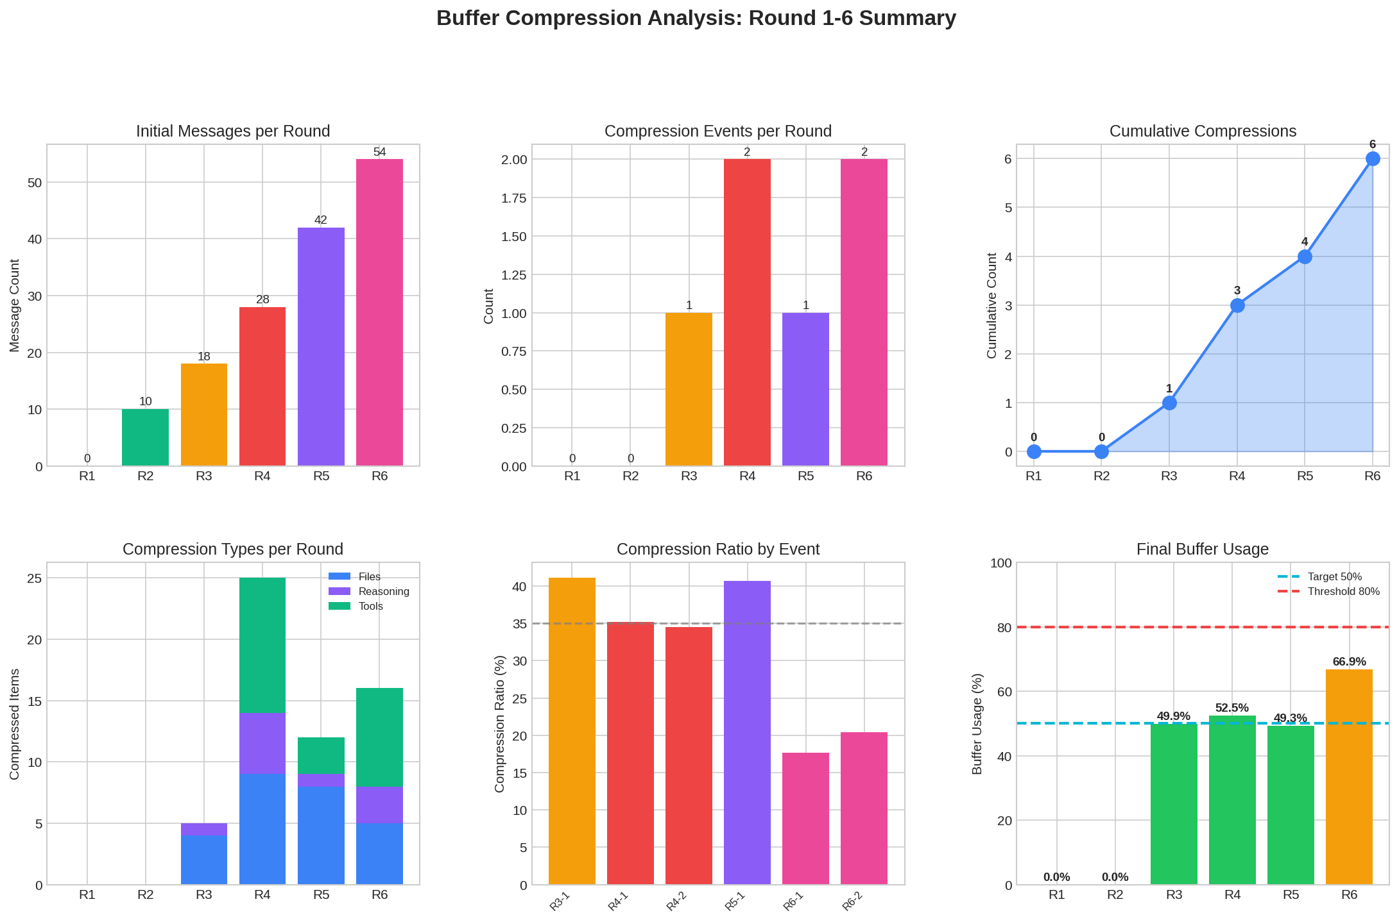
04 已上线方案实验
六轮开发的压缩统计总览
六个观测维度
各轮初始消息数
单轮与累计压缩事件
各类消息的压缩数量
逐事件压缩率
各轮最终 Buffer 占用
任务：
workforce_scheduling_v1
来源：PDF p11；原图右下 R1 / R2 显示 0%，原文未说明统计范围
20 / 32
Notes:
六个面板概括 workforce_scheduling_v1 六轮增量开发的压缩过程。它们分别展示每轮初始消息数、单轮压缩次数、累计次数、压缩类型、逐事件压缩率和最终 Buffer 占用。早期轮次较少触发，后期事件累积，同时逐次压缩收益有所下降。原图右下的 Final Buffer Usage 子图中 R1 和 R2 画成零，但此前完整时间线有非零上下文占用，原文没有解释统计范围，因此不能把零解读为这两轮没有上下文。完整图保留用于观察多项指标之间的联系。资料来源：PDF 第11页。

Slide 21
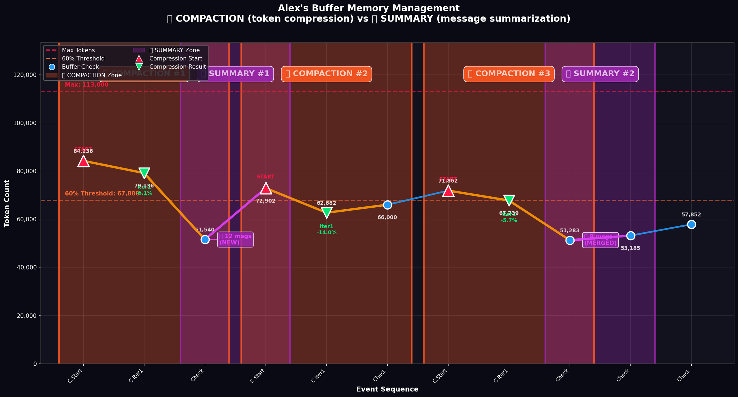
04 已上线方案实验
阈值 0.6 的触发频次与代价
取舍
更早触发后，
Buffer 长期处于
压缩边界附近。
Compaction 与
Summary 高频
交替。
成本下降，
总体完成度未提高。
增加延迟，
体验存在下降风险。
来源：PDF p11–12；时间成本与用户体验为原文风险判断，未提供量化测量
21 / 32
Notes:
阈值零点六对应有效窗口六成，约六万七千八百 tokens。原图中 Compaction 与 Summary 更频繁地交替，Buffer 长期在压缩边界附近。总体表显示更低成本，但完成度与 baseline 相同，所以更早触发没有在该表中体现更好的任务质量。原文认为额外压缩可能增加时间成本，进而影响用户体验，不过没有给出量化延迟或体验测量，应该当作风险判断。阈值选择需要兼顾释放空间、信息损失和触发频次。资料来源：PDF 第11至12页。

Slide 22
05 后续设计 · 尚未合入 Prod
摘要维护的三项设计原则
目标：窗口保留当前任务与摘要入口；历史细节沉淀到可追溯、可恢复的磁盘块中。
全量摘要重写
→
summary.md 增量维护
前缀变化，KV Cache 复用不稳
围绕新完成的 Todo 更新；App.tsx、router 等保护消息保留原文，不进入摘要。
摘要抹去来源
→
摘要块与压缩块共同落盘
压缩后难找回原文细节
按 block_id 维护来源与层级映射；Agent 按需读取细节，临时恢复内容用后释放。
开发阶段混叠
→
T1 / T2 / T3 按业务边界递进
Todo、Version 需要不同粒度
T1 对齐 Todo，T2 对齐 Plan / Version，T3 记录项目历史；T1 与 T2 可以共存。
预期：减少重复摘要与 LLM 介入；摘要前缀与 KV Cache 收益仍待实验验证。
方案未合入 Prod；PDF p12 对保护区的描述与近期消息规则存在冲突，线上行为尚未证实。
22 / 32
Notes:
本页说明尚未合入 Prod 的设计目标。summary.md 围绕新完成的 Todo 增量维护，尽量稳定历史前缀；App.tsx、router 等受保护内容规划为不进入摘要。压缩块和摘要块均落盘并建立来源映射，细节按需恢复。KV Cache 复用率和 LLM 调用下降均为预期效果，尚未验证。PDF 第12页对保护区消息的描述与近期消息保护规则存在冲突，因此不将其当作线上保护已失效的证据。

Slide 23
05 后续设计 · 尚未合入 Prod
摘要沿 Todo / Version 业务边界递进
一次用户需求 → 一个 Plan / App Version → 多个 Todo；一个 Todo 对应一个小型开发过程。
T1 · Todo 摘要
Compaction 后从旧消息向前扫描；Token 触发时，只对已完成 Todo 生成 T1。
单个 Todo 的开发过程
保留目标、变更文件、关键决策、错误 / 修复、验证和未完成项，并链接源块。
T2 · Version 摘要
合并同一 Version 内多个 T1；Token 触及边界即停止，不跨到下一 Version。
同一 Plan / Version
宁可少摘要；T1 与 T2 可以共存，当前 Todo 保留更细历史。
T3 · 项目历史
合并多个 T2，概括跨 Version 的项目历史、长期目标与关键决策。
多个 Version 的长期演进
保留子块来源；需要细节时可沿映射返回 T2、T1 或原始消息。
T1 / T2 / T3 为拟议层级；触发门槛与摘要字段仍需实现和验证。
23 / 32
Notes:
拟议的业务层级：一次用户需求对应一个 Plan / App Version，一个 Plan 包含多个 Todo，每个 Todo 是一个小型开发过程。T1 在 Compaction 后从旧消息向前扫描，按 Token 触发，并以已完成 Todo 为边界；T2 只合并同一 Version 内的多个 T1，遇到 Version 边界宁可少摘要，T1 和 T2 可以共存；T3 对多个 T2 形成简明的项目历史。

Slide 24
05 后续设计 · 尚未合入 Prod
受保护上下文：独立维护，按序组装
保护文件脱离 Memory 摘要链，由独立数据结构实时维护；原消息列表顺序保持不变。
01 · System Prompt
02 · 历史视图
03 · 受保护文件
04 · 本轮 Prompt
系统约束与工具说明作为固定前缀，始终位于历史视图之前。
T3 / T2 / T1 + 尚未摘要的 raw / T0 消息；摘要只映射原 Memory 的对应 Message，列表顺序保持连续。
App.tsx、router、注册表由独立结构实时维护；组装时注入简短摘要 / 索引，必要时放入完整内容。
当前用户需求放在最后，明确本轮的目标与任务边界。
→
→
→
上下文顺序：System Prompt → 历史视图 → 受保护文件 → 本轮 Prompt
Memory 主链不插入受保护 Message；T1–T3 仍对原列表 Message 摘要，保护内容在组装时后置。
方案将受保护数据结构与 Memory 摘要链解耦；实时更新与内容读取策略仍需实现验证。
24 / 32
Notes:
本页补充受保护上下文的解耦设计。App.tsx、router、注册表等受保护文件由独立于 Memory 列表的数据结构实时维护，避免插入或移除消息而破坏 Memory 连续性。T1–T3 继续按原 Memory 中对应 Message 范围递进摘要。组装模型上下文时依次放入 System Prompt、历史视图（T3 / T2 / T1 与尚未摘要的 raw / T0）、受保护文件的简短摘要或索引，必要时按需放入完整内容，最后放入本轮 prompt。该更新和读取机制仍是设计方案，需要实现与验证。

Slide 25
05 后续设计 · 尚未合入 Prod
历史留在磁盘，细节按需恢复
摘要常驻轻量入口；磁盘保存原始细节，Agent 只在任务需要时逐级展开。
01 · 磁盘归档
02 · 来源映射
03 · Agent 按需展开
04 · 用后释放
保存 Raw 消息、T0 压缩块与 T1 / T2 摘要；记录类型、时间和源消息范围。
为每块保留 block_id、父子关系与来源区间；summary.md 保存摘要到源块的引用。
调用 Editor.read / expand(block_id)，沿 T2 → T1 → 原始消息逐级读取当前所需细节。
只把当前决策需要的原文临时放回上下文；用完释放临时内容，磁盘原档继续保留。
→
→
→
活跃上下文 = 当前 Todo + 最近受保护消息 + T1 / T2 摘要 + 按需展开的短时原文
无 T1 时，Compaction 收益递减，最终依赖 MetaGPT 近 30 条已处理 Memory；T1 预期减少摘要频次与 LLM 介入，仍待验证。
“用后即弃”只释放临时上下文；磁盘原文保留，收益仍待实现与验证。
25 / 32
Notes:
拟议的可恢复链路：压缩消息块和各层摘要都沉淀到磁盘，块 ID 记录层级、父子关系和源消息区间。Agent 按当前任务调用 Editor.read 或 expand(block_id)，逐级展开所需内容，临时放入上下文后再释放。释放仅移除临时上下文内容，不删除磁盘档案。没有 T1 时，Compaction 收益会逐渐递减，最终依赖 MetaGPT 近 30 条已处理 Memory；T1 预期重新抬升局部压缩收益并减少摘要频次与 LLM 介入，仍待实现与实验验证。

Slide 26
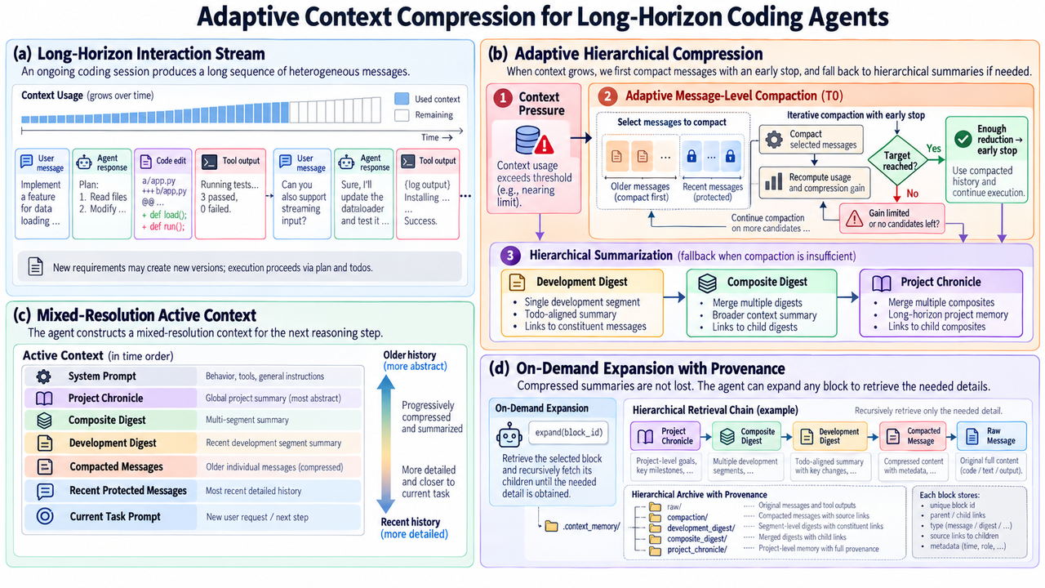
05 后续优化 · 尚未合入 Prod
实验优化版的分层记忆流程
T0 局部压缩
消息级局部压缩。
T1 开发摘要
Development Digest
T2 合并摘要
Composite Digest
T3 项目历史
Project Chronicle
来源：PDF p13；完整原图保留，按需恢复内容用后释放
26 / 32
Notes:
优化流程图把长交互流、层级压缩、混合粒度活跃上下文以及带来源的恢复结合起来。T0 是自适应消息级局部压缩，代码、推理和工具输出分别缩减。T1 Development Digest 保存开发片段，T2 Composite Digest 合并开发摘要，T3 Project Chronicle 承载项目历史。活跃上下文可以同时包含系统提示、项目历史、合并摘要、开发摘要、压缩消息、最近受保护消息和当前任务提示。需要细节时，沿摘要来源逐级展开到更细内容或原始文件，磁盘提供可恢复档案，使用结束后释放临时恢复内容。这是设计与实验优化流程，尚未合入生产分支。资料来源：PDF 第13页完整原图。

Slide 27
05 后续优化 · 尚未合入 Prod
实验优化版的预算与层级门槛
全局预算与保护
层级蒸馏门槛
Model Context
128K
T1 → T2
Reserved / Effective
15K / 113K
T1 总量 ≥ 8K tokens
且 ≥ 4 blocks
Global Trigger
80% ≈ 90K
Target
50% ≈ 56K
T2 → T3
Recent Protection
8 条
T2 总量 ≥ 4K tokens 且 ≥ 3 blocks
Current Task Protection
开启
T3 → T3
T0 min gain
8%
T3 总量 ≥ 2K tokens 且 ≥ 2 blocks
来源：PDF p13–14；K 与约数沿用原表，升层由 token 总量和 block 数共同决定
27 / 32
Notes:
实验优化版仍使用一百二十八 K 的模型窗口，预留十五 K，有效窗口一百一十三 K。全局触发为百分之八十，原表写约九十 K，早停目标百分之五十，约五十六 K。保护最近八条，并开启当前任务保护，T0 最低收益门槛百分之八。层级升迁同时检查累计 token 和块数量：T1 总量至少八 K 且至少四个 blocks 才进入 T2，T2 至少四 K 且至少三个 blocks 才进入 T3，T3 至少二 K 且至少两个 blocks 时再整理 T3。是否继续升层取决于实际积累量，而不是固定轮次。这些参数仅属于未上线优化实验。资料来源：PDF 第13至14页。

Slide 28
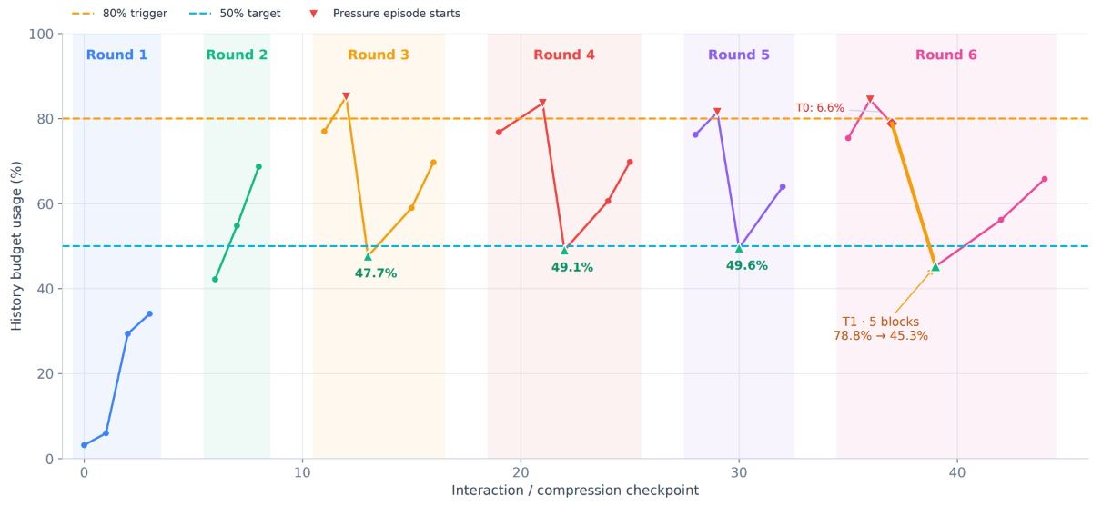
05 后续优化 · 尚未合入 Prod
优化版时间线：低收益时再分块摘要
前三次 Compaction 达到目标；第六轮局部收益仅 6.6%，再由 T1 将 78.8% 降至 45.3%。
来源：PDF p14；首次三次回落至 47.7%、49.1%、49.6%
28 / 32
Notes:
优化时间线中，前三次完整 Compaction 都达到早停目标，结束占用分别为百分之四十七点七、四十九点一和四十九点六。到了第六轮，局部可处理内容的收益只剩百分之六点六，低于百分之八门槛，此时才进入分块摘要。图中的 T1 处理五个 blocks，将使用率从百分之七十八点八降到百分之四十五点三。这个过程体现先利用消息级压缩、再按收益决定更激进压缩的策略，但只是原文所示任务轨迹的实验观测。资料来源：PDF 第14页。

Slide 29
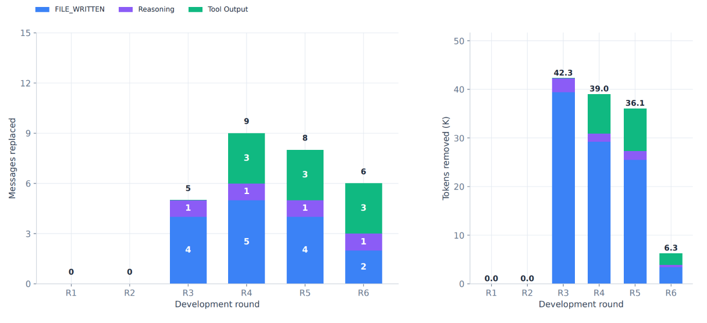
05 后续优化 · 尚未合入 Prod
优化版的压缩类型与 Token 节省
R3–R6 分别释放 42.3K、39.0K、36.1K、6.3K tokens；末轮局部压缩的边际收益明显降低。
来源：PDF p14；左侧为消息数量，右侧为移除 token 量
29 / 32
Notes:
两个面板分别展示压缩消息条数与移除 token 量。R3 至 R6 处理消息数是五、九、八和六，类型仍包括 FILE_WRITTEN、Reasoning 和 Tool Output。移除量分别约四十二点三 K、三十九点零 K、三十六点一 K 和六点三 K。最后一轮虽然处理了六条消息，却只释放六点三 K，这说明条目数量不能代替压缩收益。这里的六点三 K 是末轮局部压缩贡献，不是后续所有层级摘要的总收益。资料来源：PDF 第14页原图，未上线实验。

Slide 30
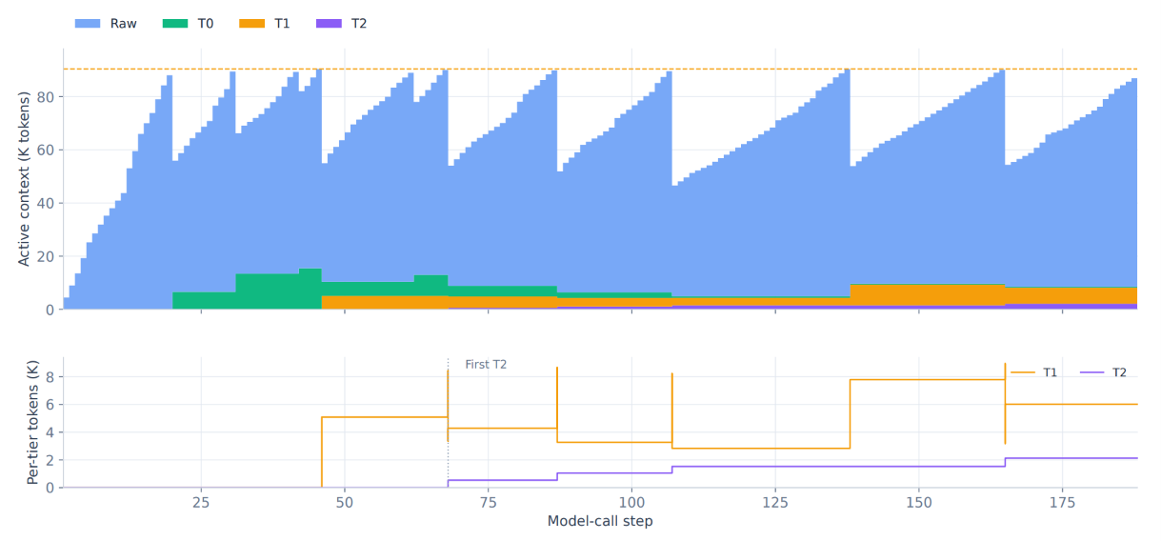
05 后续优化 · 尚未合入 Prod
上下文组成与摘要层级的演变
Raw 占主要窗口，旧历史逐步形成 T1；达到预算后蒸馏为 T2，升层由实际积累量决定。
来源：PDF p15；图示实验展示到 T2，未展示 T3 实际形成
30 / 32
Notes:
上方展示活跃上下文的组成，下方展示层级摘要预算随模型调用变化。原始 Raw 内容一直占据主要窗口，较早历史逐步形成 T0 和 T1；当 T1 达到预算与块数量门槛后，首次出现 T2。后续层级是否继续提升由实际积累量决定。本次组成图的图例和轨迹只有 Raw、T0、T1 和 T2，没有展示 T3 真正形成，因此只能说设计支持三级摘要，不能声称实验已经验证所有层级。资料来源：PDF 第15页，未上线实验。

Slide 31
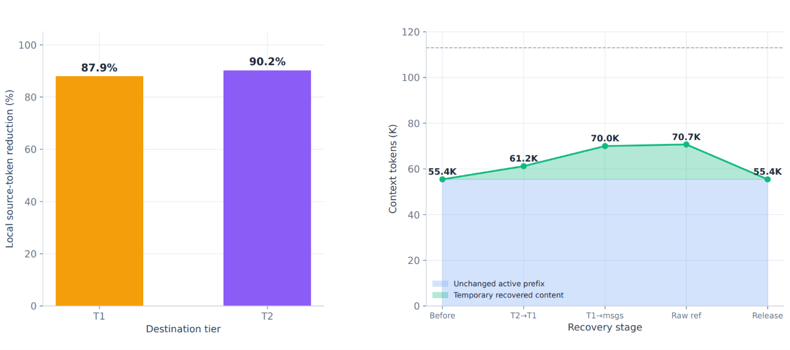
05 后续优化 · 尚未合入 Prod
摘要压缩与按需恢复的生命周期
T1 / T2 局部源 token 缩减 87.9% / 90.2%；逐级恢复细节后释放，窗口回到 55.4K。
来源：PDF p15；恢复占用为 55.4K、61.2K、70.0K、70.7K、55.4K
31 / 32
Notes:
左图统计 T1 和 T2 相对各自局部源内容的 token 缩减，分别为百分之八十七点九和九十点二，不能解释成整个上下文都下降这些比例。右图展示按需恢复与释放：起始活跃上下文五十五点四 K，T2 展开到 T1 后六十一点二 K，T1 展开到消息后七十点零 K，访问原始引用时七十点七 K，释放临时恢复内容后回到五十五点四 K。摘要有来源映射，细节只在需要时进入活跃上下文，用完释放，这使压缩与后续使用形成完整生命周期。资料来源：PDF 第15页，未上线实验。

Slide 32
结论与当前实现状态
按需触发，优先保留可恢复入口
与决策依据，收益不足时再摘要
已上线
实验优化版
Compaction + Summary
阈值 0.8 是原文实验的折中选择。
三层蒸馏与磁盘按需恢复
尚未合入 Prod 分支。
实验结论限于 PDF 所示样本，成本单位与完成度统计口径仍需核对。
32 / 32
Notes:
已经上线的方案在 think 前按 token 压力触发，先处理可恢复高体积内容，保留最近消息、工程骨架与决策依据，局部收益不足再整体摘要。阈值零点八在原文总体实验中兼顾了成本和完成度，不过数据结论限于所示样本，成本单位和评分口径仍需要核对。分层蒸馏、磁盘来源映射以及按需恢复释放属于后续优化实验，还没有合入 Prod。核心取舍是释放窗口时尽量保住下一步开发的依据，并延后不可逆的信息损失。资料来源：PDF 第4至15页。

